Slide 1
Herausforderungen bei der Umsetzung der Gemeinsamen Fischereipolitik in Deutschland
Rainer Froese
GEOMAR, rfroese@geomar.de
Ergebnisse aktueller Meeresforschung des BfN und seiner Partner
Stralsund, 23. September 2014

Slide 2
Die neue Gemeinsame Fischereipolitik fordert (I):
Ausdrückliche Unterstützung der Ziele der MSRL (Preamble 11)
Wiederaufbau aller Fischbestände (Artikel 2.2)
Reduzierung des Fischereidrucks bis 2015 (Artikel 2.2)
Minimierung negativer Auswirkungen der Fischerei (Artikel 2.3)
Wiederaufbau und Erhalt der vollen Funktionsfähigkeit der marinen Ökosysteme (Artikel 4.1)

Slide 3
Die neue Gemeinsame Fischereipolitik fordert (II):
Schonended Fischereimethoden (Artikel 4.1)
Berücksichtigung der Geschlechtsreife bei Festlegung der Mindestfanggrößen (Artikel 4.1)
Einrichtung von Schutzgebieten, in denen Fischerei ausgeschlossen werden kann (Artikel 8)

Slide 4
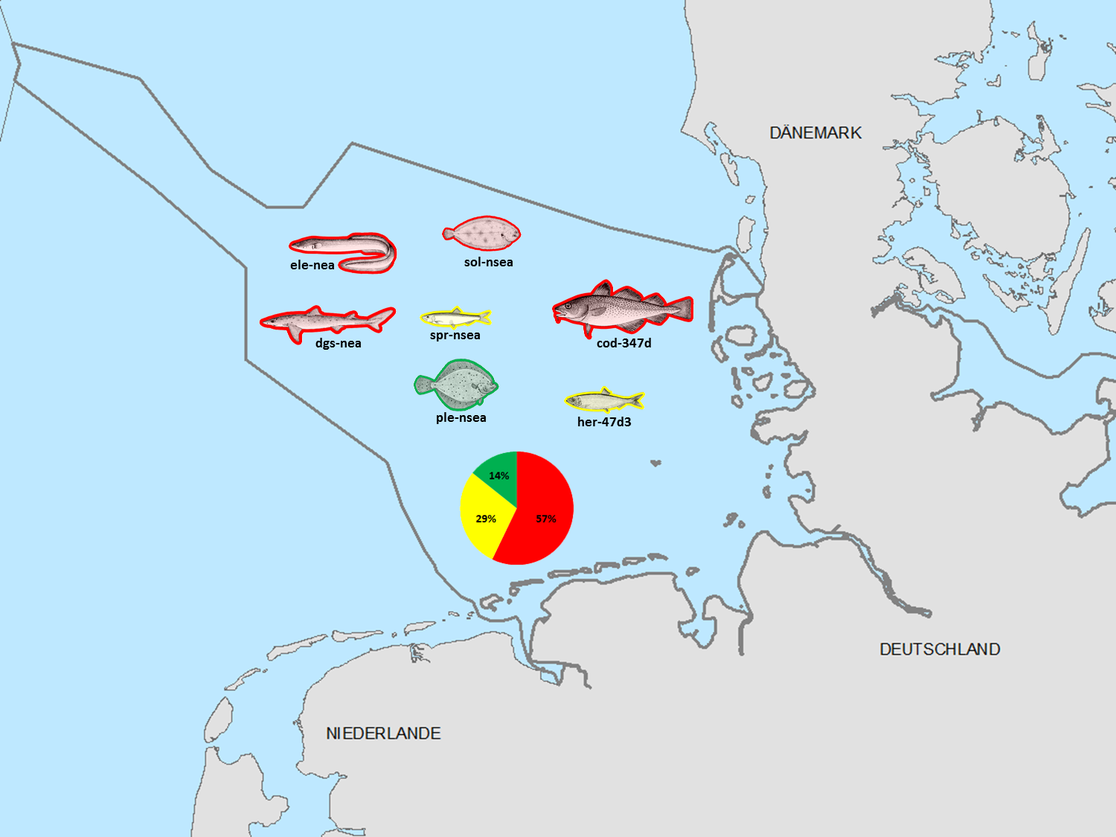
Status of Fully Assessed Stocks in the German North Sea
Quelle: ICES Advice 2013
Stock is and remains in good status if B > 2*B_{pa} and F < F_{msy}
Stock is approaching good status if B > B_{pa} and F <= F_{msy}
Stock is outside safe biological/ecological limits if B < B_{pa} or F > F_{msy}

Slide 5
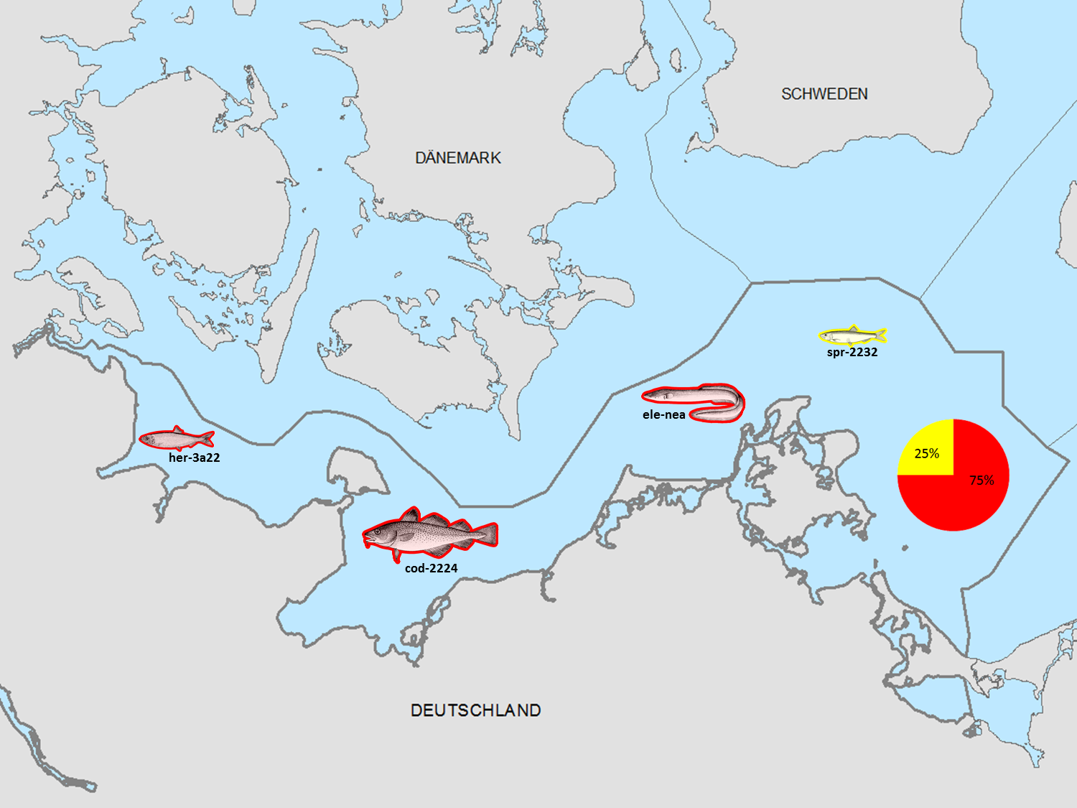
Status of Fully Assessed Stocks in the German Baltic Sea
Quelle: ICES Advice 2013
Stock is and remains in good status if B > 2*B_{pa} and F < F_{msy}
Stock is approaching good status if B > B_{pa} and F <= F_{msy}
Stock is outside safe biological/ecological limits if B < B_{pa} or F > F_{msy}

Slide 6
Die neue Gemeinsame Fischereipolitik fordert:
Ausdrückliche Unterstützung der Ziele der MSRL (Preamble 11)
Wiederaufbau aller Fischbestände (Artikel 2.2)
Reduzierung des Fischereidrucks bis 2015 (Artikel 2.2)
Minimierung negativer Auswirkungen der Fischerei (Artikel 2.3)
Wiederaufbau und Erhalt der vollen Funktionsfähigkeit der marinen Ökosysteme (Artikel 4.1)

Slide 7
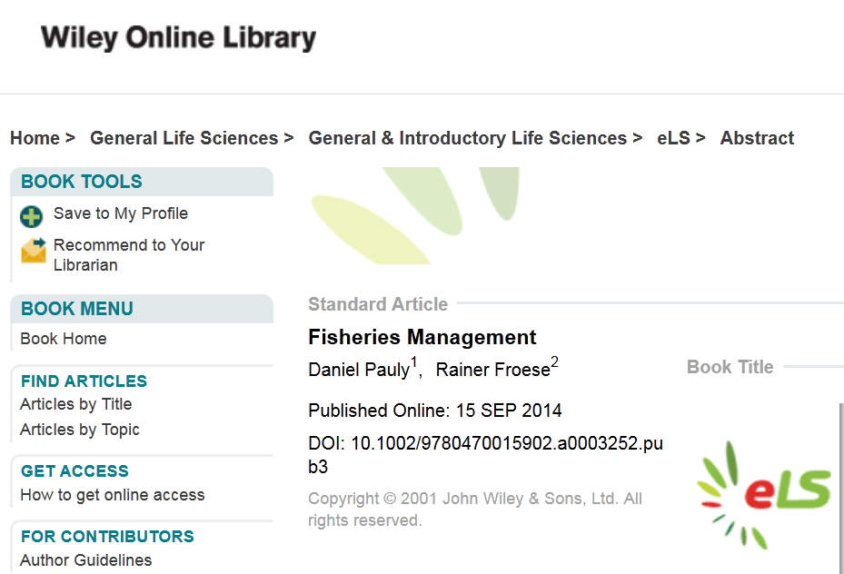
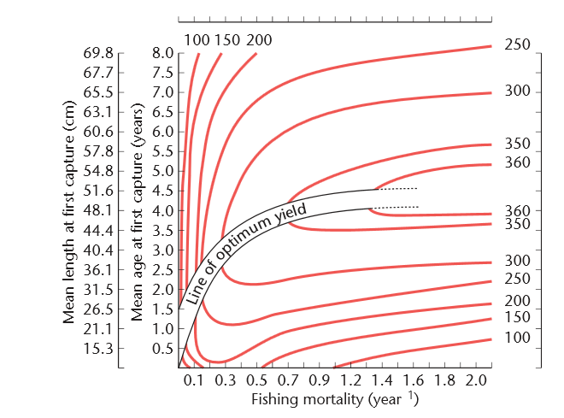
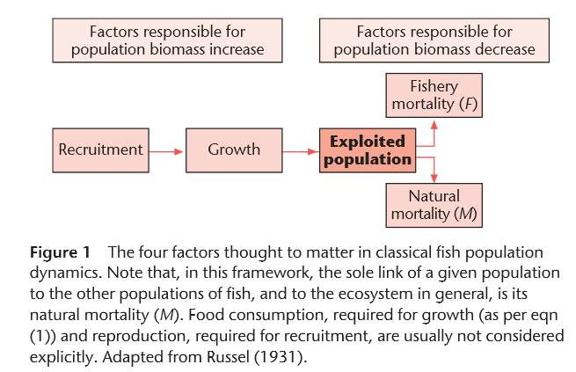

Slide 8
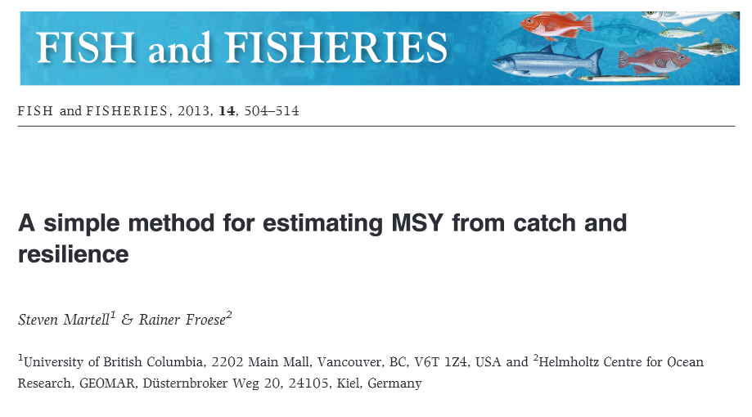
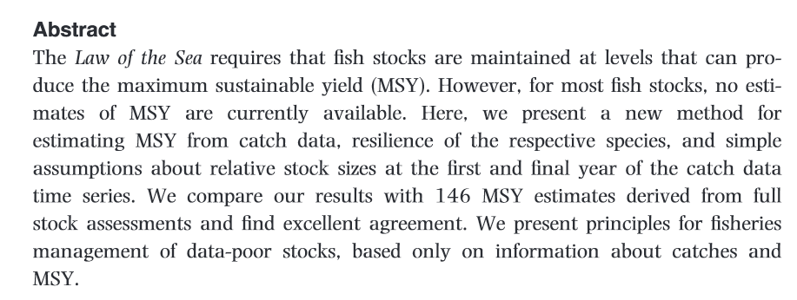

Slide 9
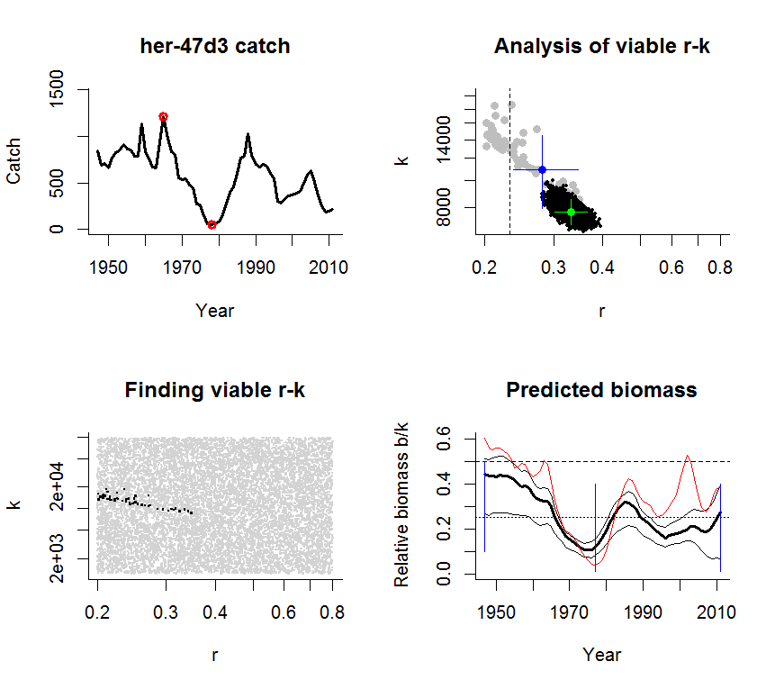
Verbesserte Version in Arbeit…
Nordsee Hering
Bmsy
Bpa

Slide 10
Die neue Gemeinsame Fischereipolitik fordert:
Ausdrückliche Unterstützung der Ziele der MSRL (Preamble 11)
Wiederaufbau aller Fischbestände (Artikel 2.2)
Reduzierung des Fischereidrucks bis 2015 (Artikel 2.2)
Minimierung negativer Auswirkungen der Fischerei (Artikel 2.3)
Wiederaufbau und Erhalt der vollen Funktions-fähigkeit der marinen Ökosysteme (Artikel 4.1)

Slide 11
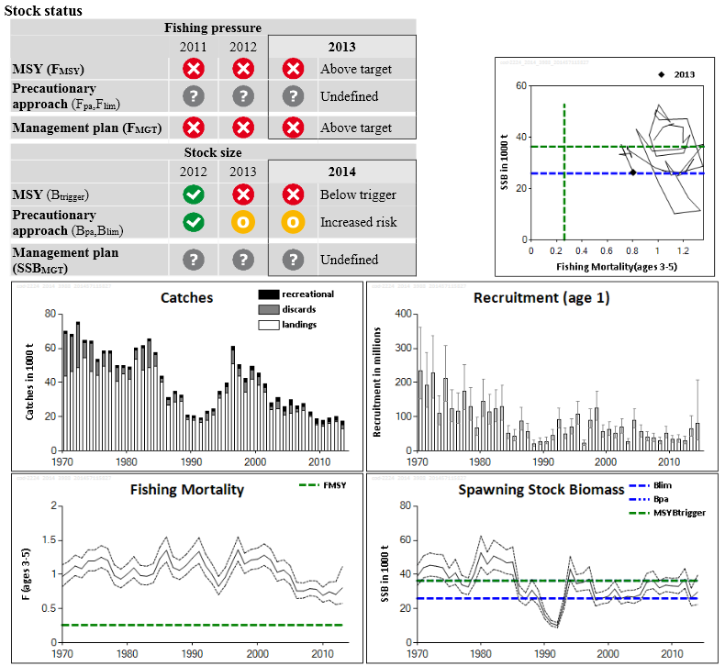
Dorsch, westliche Ostsee
Source:
ICES advice
2014

Slide 12
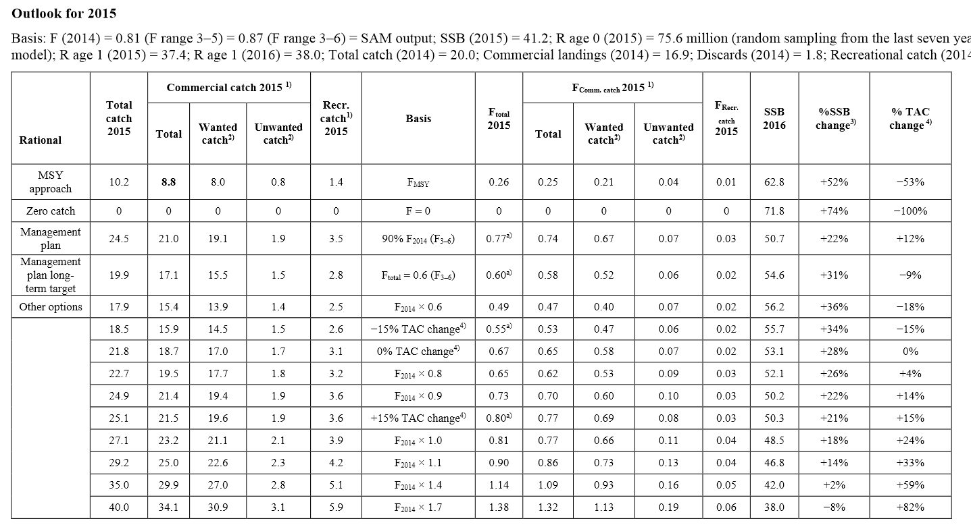
Dorsch, westliche Ostsee
Source: ICES advice 2014

Slide 13
Hilfestellung für die Verhandlungen
Ostsee

Slide 14
Hilfestellung für die Verhandlungen
Nordsee

Slide 15
Die neue Gemeinsame Fischereipolitik fordert:
Ausdrückliche Unterstützung der Ziele der MSRL (Preamble 11)
Wiederaufbau aller Fischbestände (Artikel 2.2)
Reduzierung des Fischereidrucks bis 2015 (Artikel 2.2)
Minimierung negativer Auswirkungen der Fischerei (Artikel 2.3)
Wiederaufbau und Erhalt der vollen Funktionsfähigkeit der marinen Ökosysteme (Artikel 4.1)

Slide 16
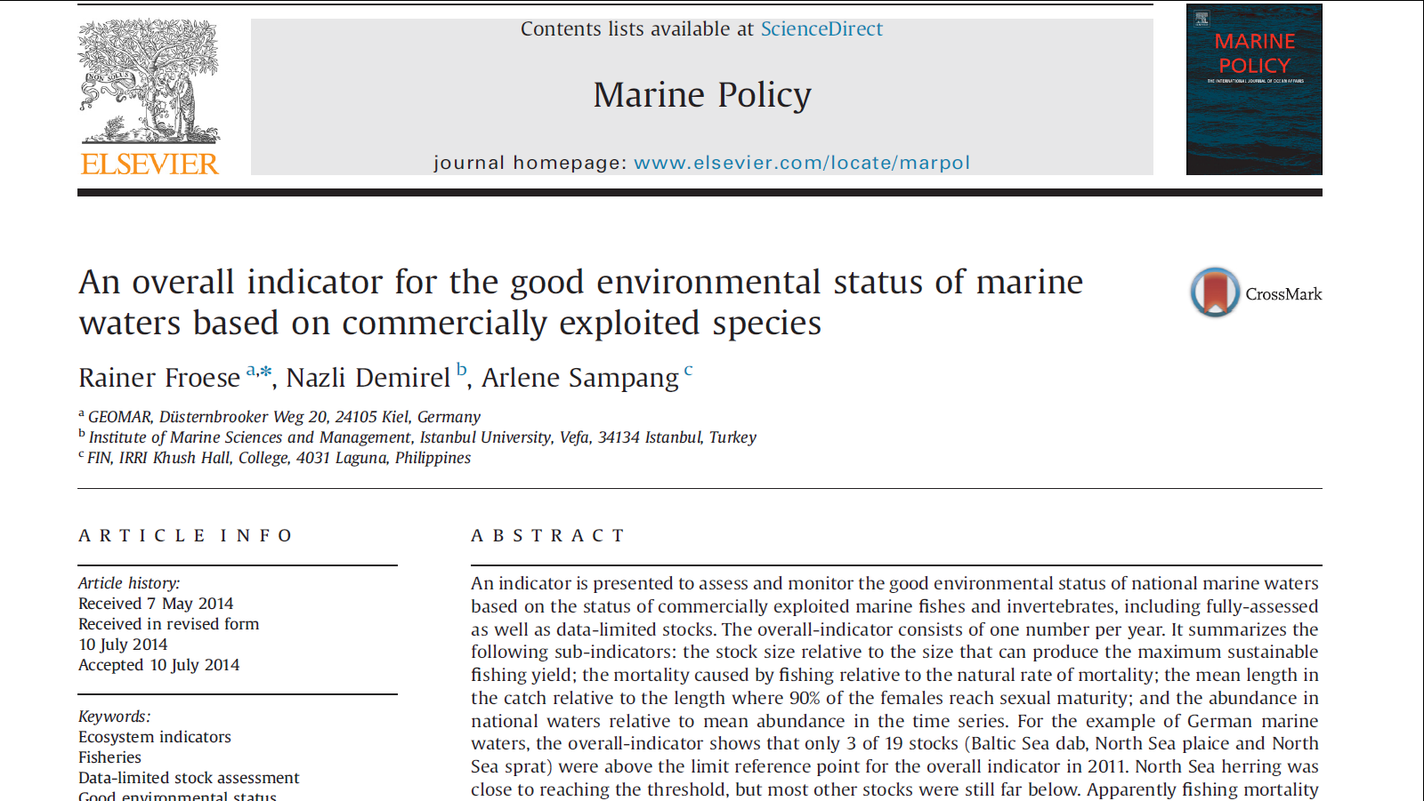

Slide 17
Die neue Gemeinsame Fischereipolitik fordert:
Ausdrückliche Unterstützung der Ziele der MSRL (Preamble 11)
Wiederaufbau aller Fischbestände (Artikel 2.2)
Reduzierung des Fischereidrucks bis 2015 (Artikel 2.2)
Minimierung negativer Auswirkungen der Fischerei (Artikel 2.3)
Wiederaufbau und Erhalt der vollen Funktionsfähigkeit der marinen Ökosysteme (Artikel 4.1)

Slide 18
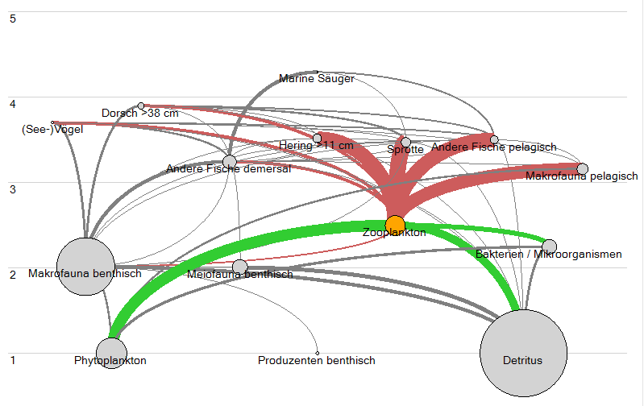
Nahrungsnetz der westlichen Ostsee

Slide 19
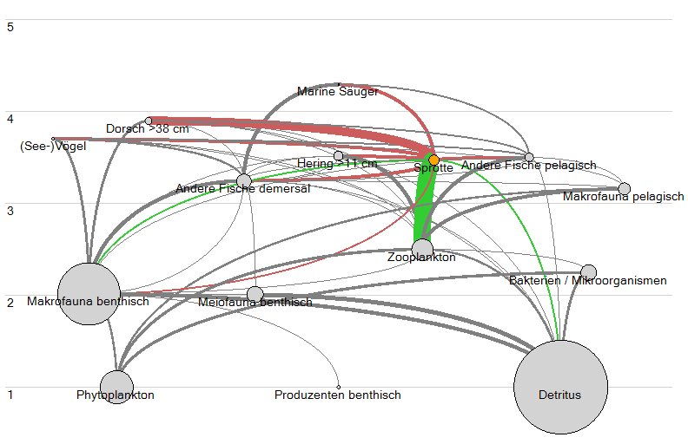
Nahrungsnetz der westlichen Ostsee

Slide 20
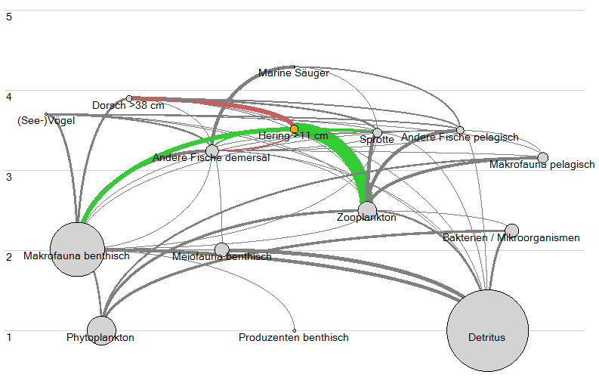
Nahrungsnetz der westlichen Ostsee

Slide 21
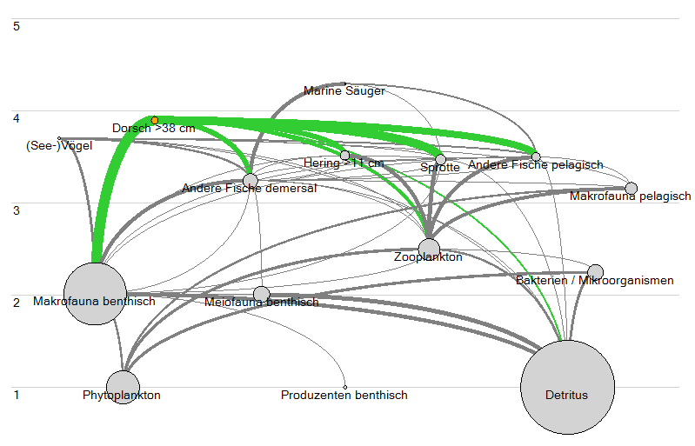
Nahrungsnetz der westlichen Ostsee

Slide 22
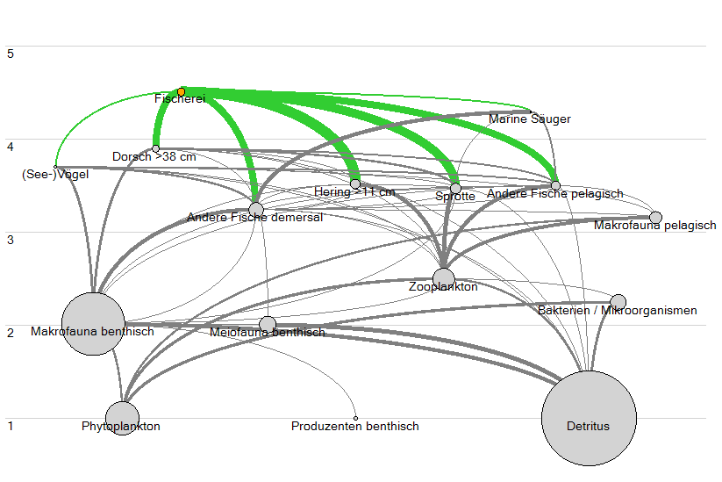
Nahrungsnetz der westlichen Ostsee

Slide 23
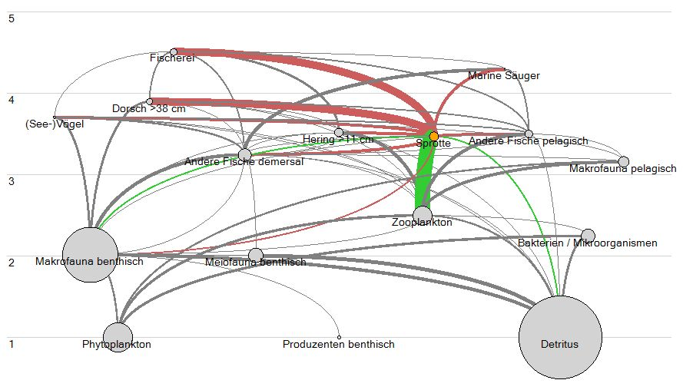
Nahrungsnetz der westlichen Ostsee

Slide 24
MSC hat ähnliche Ziele wie die GFP:
Ausdrückliche Unterstützung der Ziele der MSRL (Preamble 11)
Wiederaufbau aller Fischbestände (Artikel 2.2)
Reduzierung des Fischereidrucks bis 2015 (Artikel 2.2)
Minimierung negativer Auswirkungen der Fischerei (Artikel 2.3)
Wiederaufbau und Erhalt der vollen Funktionsfähigkeit der marinen Ökosysteme (Artikel 4.1)

Slide 25
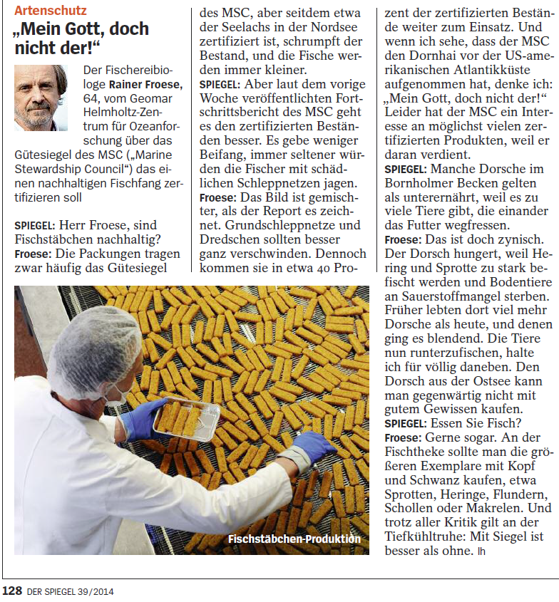
Kritische Begleitung des MSC

Slide 26
Vielen Dank Rainer Froese GEOMAR Ergebnisse aktueller Meeresforschung des BfN und seiner Partner Stralsund, 23. September 2014

